Slide 1
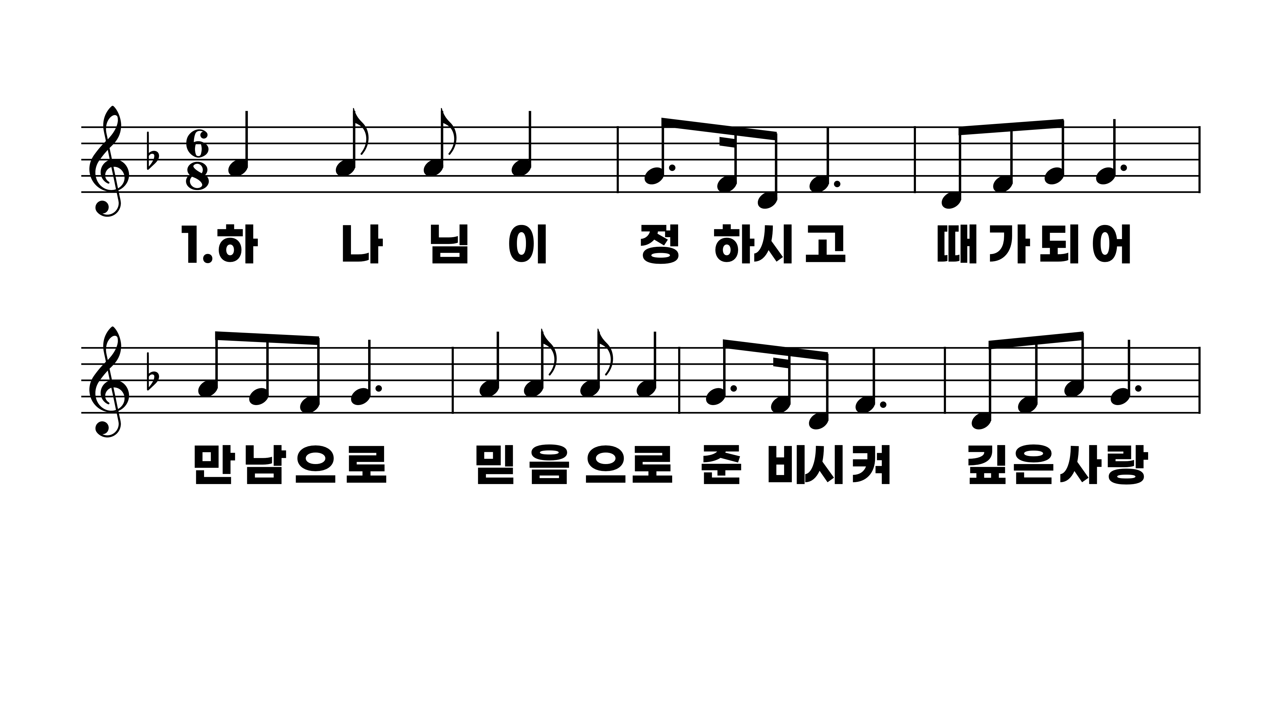
601장 하나님이 정하시고
1.하나님이정
2.예수님의크
3.성령님의크

Slide 2
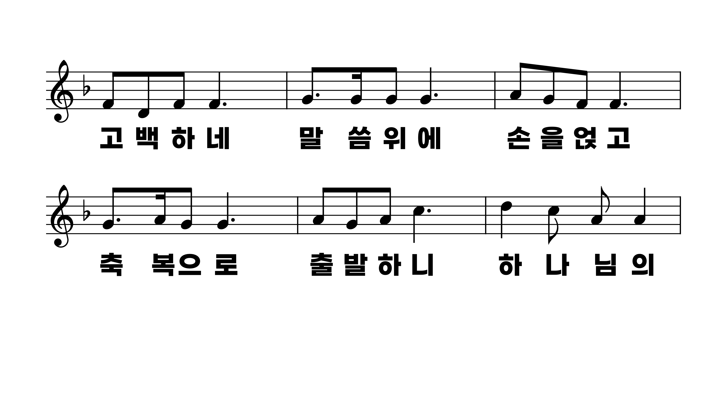
601장 하나님이 정하시고
1.하나님이정
2.예수님의크
3.성령님의크

Slide 3
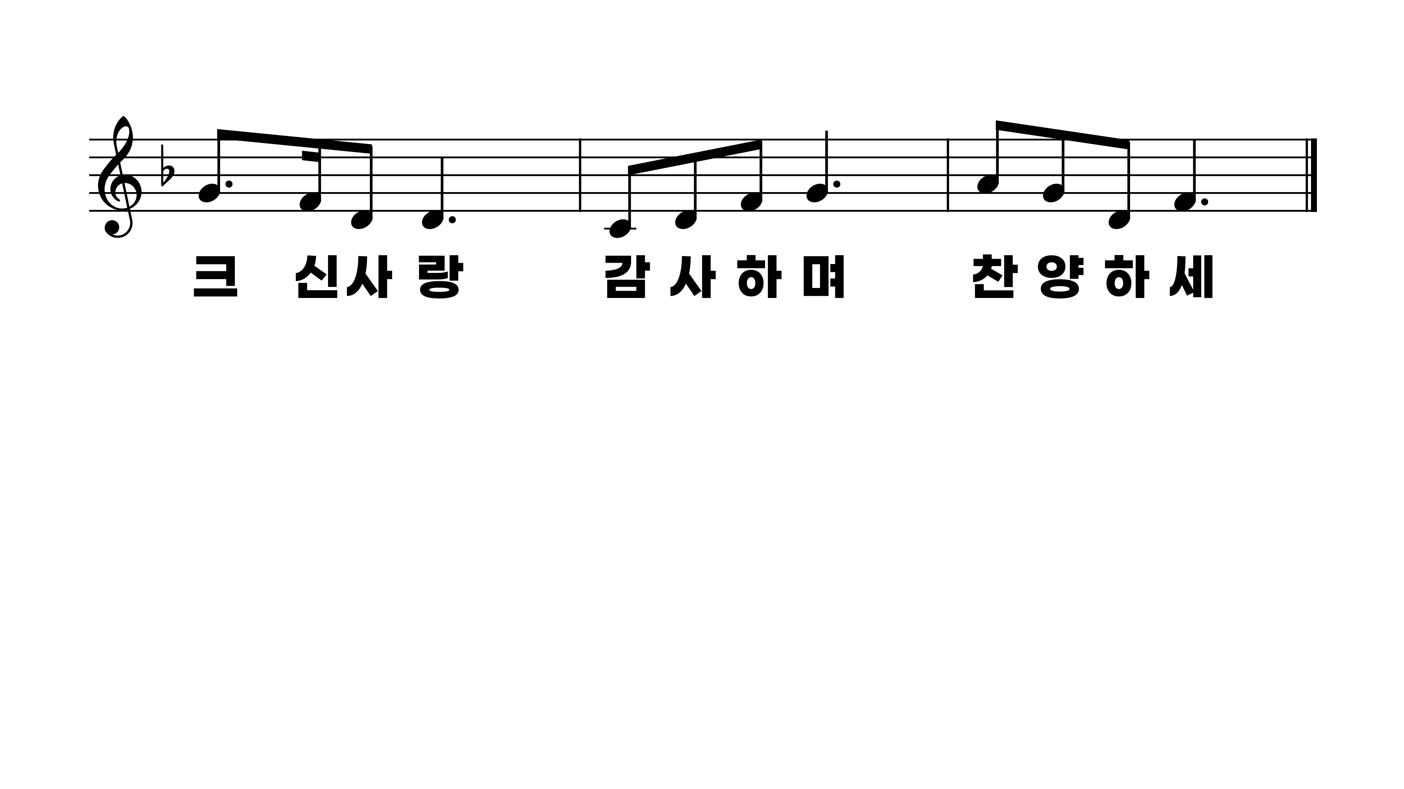
601장 하나님이 정하시고
1.하나님이정
2.예수님의크
3.성령님의크

Slide 4
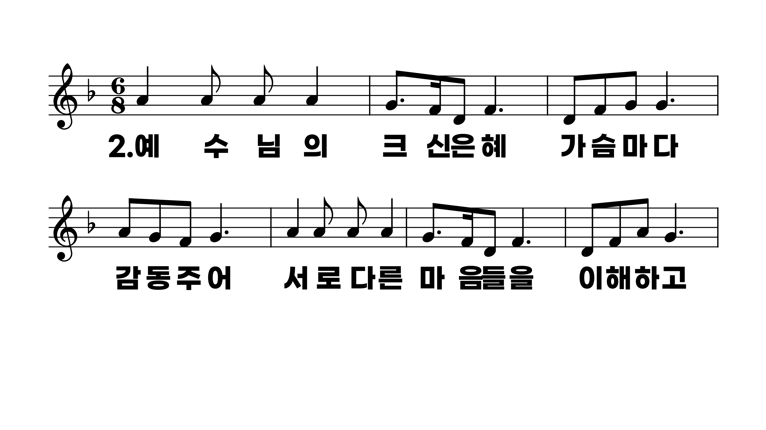
601장 하나님이 정하시고
1.하나님이정
2.예수님의크
3.성령님의크

Slide 5
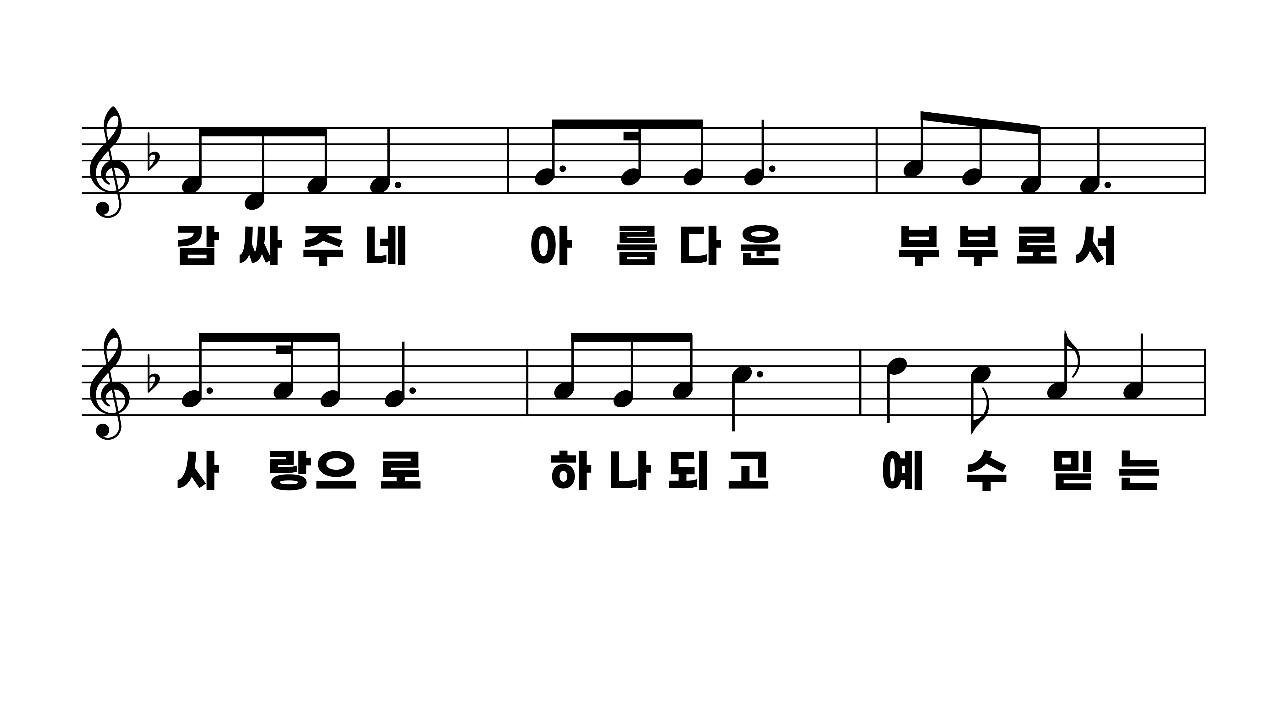
601장 하나님이 정하시고
1.하나님이정
2.예수님의크
3.성령님의크

Slide 6
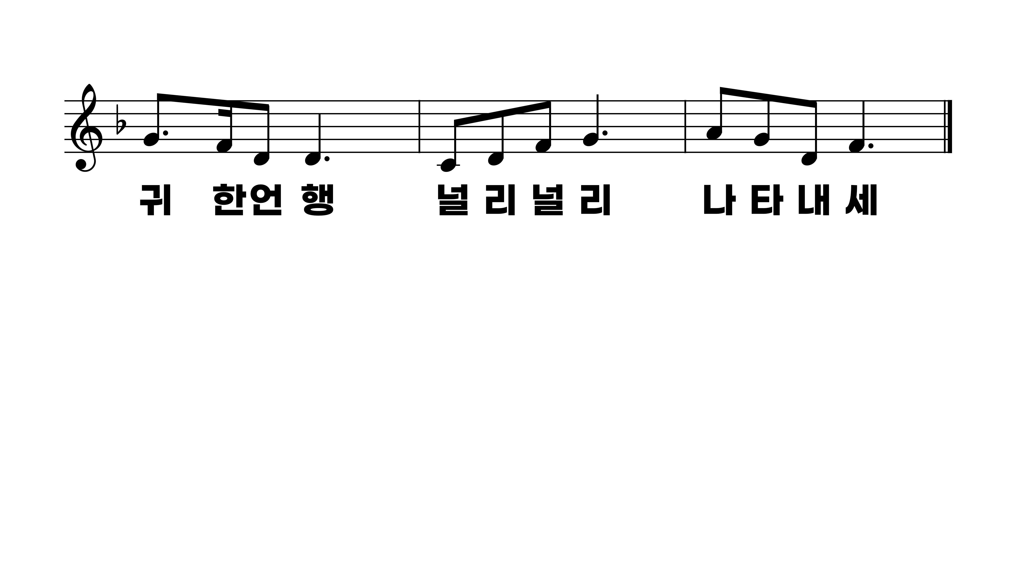
601장 하나님이 정하시고
1.하나님이정
2.예수님의크
3.성령님의크

Slide 7
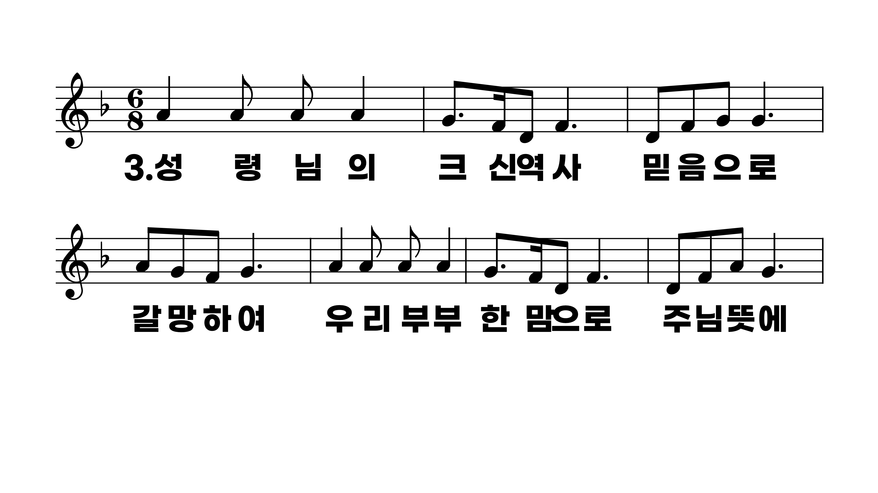
601장 하나님이 정하시고
1.하나님이정
2.예수님의크
3.성령님의크

Slide 8
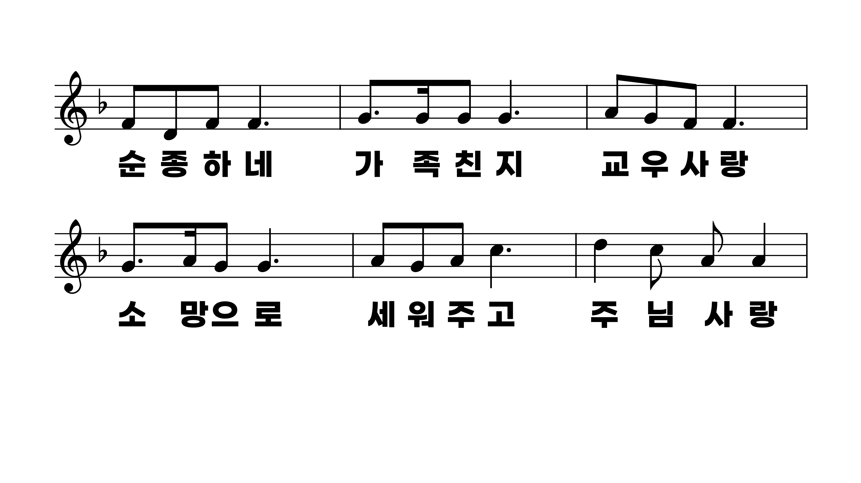
601장 하나님이 정하시고
1.하나님이정
2.예수님의크
3.성령님의크

Slide 9
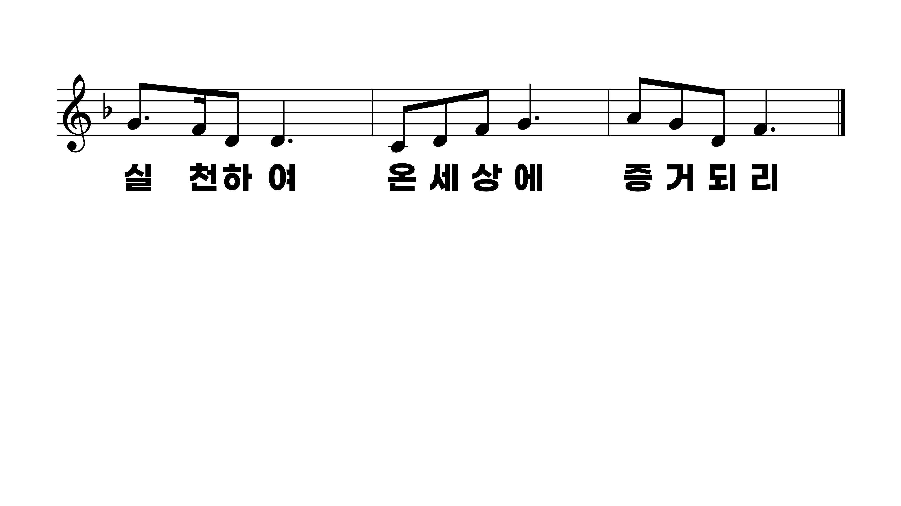
601장 하나님이 정하시고
1.하나님이정
2.예수님의크
3.성령님의크

